Slide 1
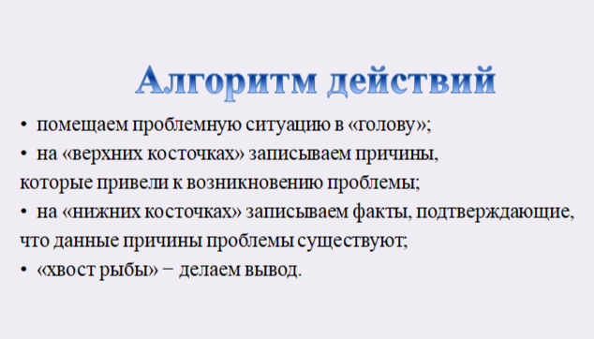
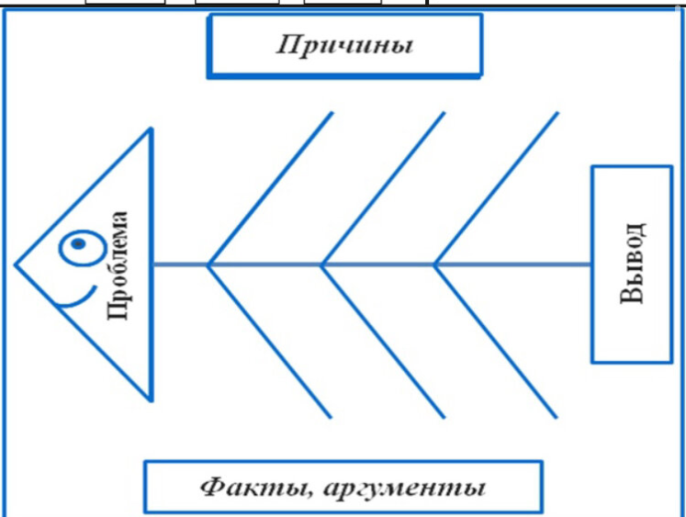
Прием «Фишбоун»
Эта графическая техника представления информации, которая позволяет образно продемонстрировать ход анализа какого-либо явления через выделение проблемы, выяснение её причин, подтверждающих фактов и формулировку вывода по вопросу.
В ходе дискуссии выделяют проблемный вопрос, основные мнения и объяснения, делают вывод. Информация вносится в общую схему «Фишбоун» на основе мнения группы.

Slide 2
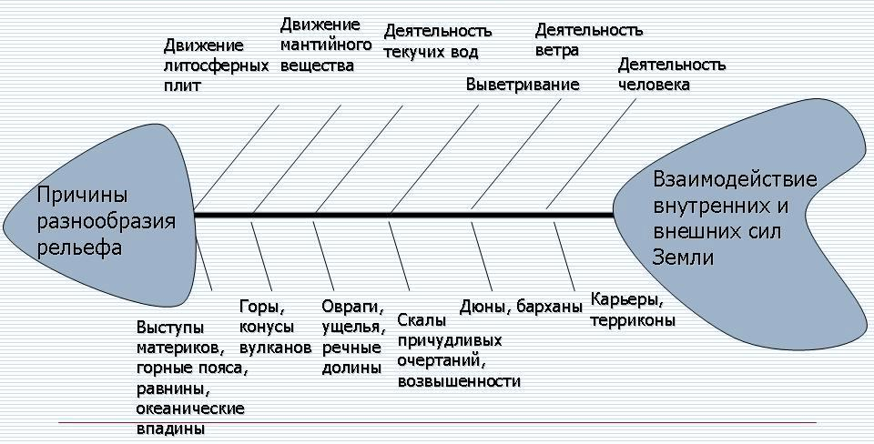
Учащиеся
учатся работать с информацией;
учатся визуализировать причинно-следственные связи;
развивают критическое мышление;
учатся ранжировать различные факторы по их значимости;
развивают информационную и читательскую грамотность.

